Slide 1
스토리지 기술의 변천과 데이터베이스에 끼치는 영향
신범철

Slide 2
목차
엑세스 성능 극대화
데이터베이스 개선

Slide 3
들어가며
데이터 베이스 저장소의 기술의 발전에 대해 배울 것이다.
하드웨어
소프트웨어

Slide 4
엑세스 성능 극대화

Slide 5
하드웨어
DB에서 데이터를 액세스하는 공간은 두가지가 있다.
메모리
디스크

Slide 6
하드웨어 - 메모리
메모리의 특징
액세스 속도가 빠르다.
휘발성이다.
담을 수 있는 데이터의 양이 적다.

Slide 7


하드웨어 - 메모리
랜덤 액세스 x
액세스 속도 고속!
But!
담을 수 있는 데이터의 양 대비 가격이 비싸다.
메모리의 특징
액세스 속도가 빠르다.
휘발성이다.
담을 수 있는 데이터의 양이 적다.
메모리의 특징
액세스 속도가 빠르다.
휘발성이다.
담을 수 있는 데이터의 양이 적다.
access

Slide 8

하드웨어 - 디스크
RAID 구성
디스크의 특징
담을 수 있는 데이터의 양이 많다.
랜덤 액세스가 발생한다.
하드 디스크가 많아져서 병렬처리로 빨라 보이지만
사실 TPS(Transactions per second)는 약 3배 정도 밖에 증가하지 않는다.

Slide 9
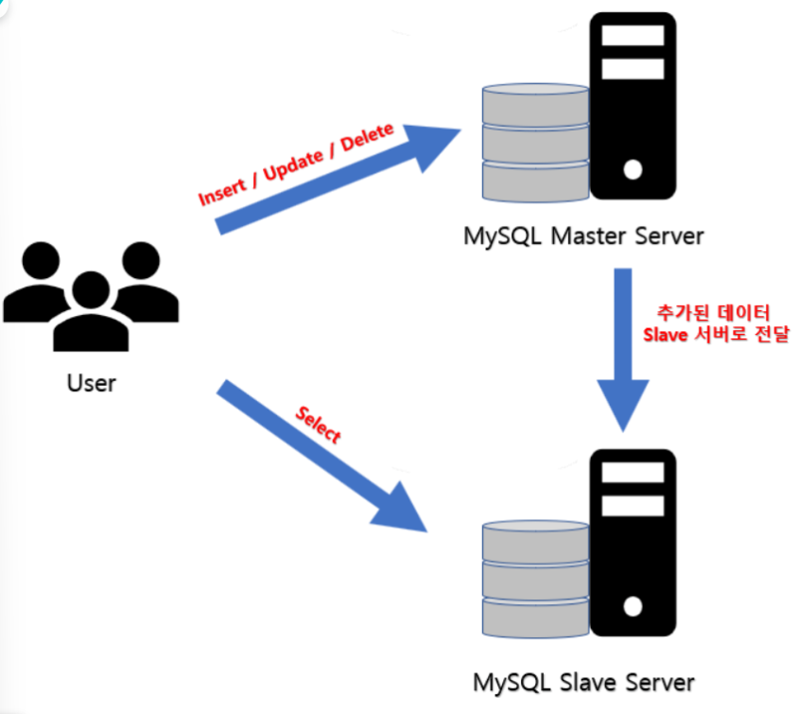
서버

Slide 10
서버 – 샤딩

Slide 11
단일 스레드 처리 성능 문제
메모리, 디스크, 서버의 등의 크기를 늘려서 DB서버가 담당할 데이터 양/사용자 수가 모두 증가하면 새로운 문제가 발생!!
집계처리(Group By)와 같은 단일 스레드에서 작업하는 것의 시간이 오래걸림
MySQL에서 `바이너리 로그 수신` 역시 단일 스레드 동작

Slide 12

단일 스레드 처리 성능 문제
단일 스레드 처리의 성능 지연 이유
병렬 처리 x
디스크 I/O 속도가 느림

Slide 13
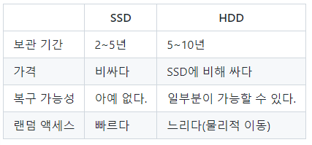
SSD / HDD를 사용한 DBMS 성능 비교

Slide 14
SSD / HDD의 실체
Buffer size가 충분하다면 어느 저장장치를 사용하든 큰 차이는 없다.
다만, Buffer size가 부족한 경우 TPS, 초당 I/O 처리율에서 SSD가 더 뛰어난 성능을 보여준다. 하지만 Buffer size를 늘리는 것이 비용에 비해서 성능을 더 올릴 수 있다.
결론 적으로 SSD를 사용하는 것보다 HDD + 높은 Buffer size가 비용 면에서 가장 좋은 선택이지만 Buffer size를 못늘리면 SSD를 사용하자

Slide 15
데이터베이스 개선(소프트웨어)
MySQL 개선
CPU 확장성 향상
디스크 I/O 병렬성의 개선
백그라운드의 분할 / 병렬화

Slide 16

CPU 확장성 향상
Mutex : 뮤텍스는 자원에 대한 접근을 동기화하기 위해 사용되는 상호배제 기술이다. 뮤텍스는 Locking 메커니즘으로 오직 하나의 스레드만이 동일한 시점에 뮤텍스를 얻어 임계 영역에 들어올 수 있다.
Mutex

Slide 17
CPU 확장성 향상
Mutex : 뮤텍스는 자원에 대한 접근을 동기화하기 위해 사용되는 상호배제 기술이다. 뮤텍스는 Locking 메커니즘으로 오직 하나의 스레드만이 동일한 시점에 뮤텍스를 얻어 임계 영역에 들어올 수 있다.
Mutex
Mutex

Slide 18

디스크 I/O 병렬성의 개선
5.0
5.5
5.7 ~
Thread pool
Thread
Thread
Thread
Thread
Thread
Thread
Thread
Thread
Thread
Thread
Thread
Thread
Thread
Thread
Thread
Notes:
스레드가 너무 많아지면 성능이 떨어진다.
그래서 스레드 풀이라는 기능을 이용하여 스레드의 개수를 제한합니다.
스레드 풀이란, Thread를 미리 생성해놓고 적절하게 관리하는 시스템을 말합니다.
큐에 작업을 넣어놓고 스레드 풀에 작업이 끝나 스레드가 들어오면 큐의 작업을 하나씩 빼서 할당하는 방식을 사용합니다.
흡사, 운영체제의 CPU 스케줄링와 비슷하게 동작한다고 생각이 들었습니다.

Slide 19
백그라운드의 분할 / 병렬화
- 포그라운드 스레드
- 클라이언트/사용자가 요청한 쿼리 문장을 처리하는 스레드(고객 창구 역할)
- 데이터 조회 스레드(데이터 버퍼나 캐시 또는 직접 디스크나 인덱스 파일로 접근하여 데이터를 가져오는 스레드)
- 백그라운드 스레드
- Insert buffer를 병합하는 스레드
- 로그 기록 스레드
- InnoDB 버퍼 풀의 데이터를 디스크로 기록하는 스레드
- 데이터를 버퍼로 읽어들이는 스레드
- 잠금, 데드락을 모니터링하는 스레드
- 모든 백그라운드 스레드를 관리하는 메인 스레드

